Slide 1
Cisco Academy
CCNA Exploration v5.0
Network fundamentals
Yahdi Siradj
yahdi@politekniktelkom.ac.id
@yahdiinformatik
TK 1073 – Jaringan Komputer
Semester Ganjil 2013 - 2014
Chapter 10: Application Layer
Hanya dipergunakan untuk kepentingan pengajaran di lingkungan Telkom Applied Science School

Slide 2
Chapter 10 Objektif
Menjelaskan fungsi layer application, layer session, dan layer presentation yang bekerja bersama untuk menyediakan layanan jaringan ke penggunan akhir application.
Menjelaskan bagaimana protokol umum dari layer application berinteraksi dengan application pengguna akhir.
Menjelaskan , pada level tinggi, protokol layer application yang menyediakan layanan Internet ke pengguna akhir, termasuk layanan WWW dan email.
Menjelaskan protokol layer application yang menyediakan layanan pengalamatan IP, termasuk DNS dan DHCP.
Menjelaskan fitur dan operasi dari well-known protokol layer application dengan fitur layanan sharing, seperti : FTP, File Sharing Services, protokol SMB.
Menjelaskan bagaimana data berpindah di dalam jaringan, dari membuak aplikasi sampai menerima data.
Notes:
Chapter 1 Sections

Slide 3
Chapter 10
10.1 protokol Layer Application
10.2 protokol dan layanan Layer Application yang umum diketahui
10.3 The Message Heard Around the World
10.4 Simpulan
Notes:
Chapter 1 Sections

Slide 4
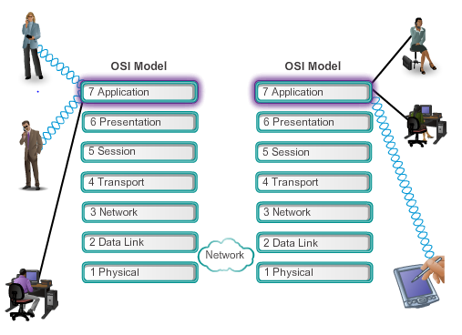
10.1 protokol Layer Application
Layer Application menyediakan antarmuka ke jaringan.
Notes:
Section 10.1

Slide 5
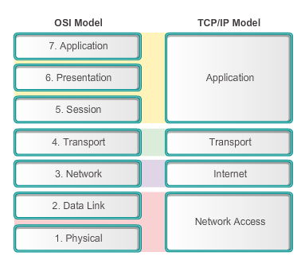
Application, Session dan Presentation Tinjauan ulang Model OSI dan TCP/IP
The key parallels are in the transport dan jaringan layer.
Notes:
10.1.1.1
As shown in the figure, the application layer is the top layer of both the OSI dan TCP/IP models. It is the layer that provides the interface between the applications we use to communicate dan the underlying jaringan over which our messages are transmitted. Application layer protokol are used to exchange data between programs running on the source dan destination hosts.
Section 4.1.1.1

Slide 6
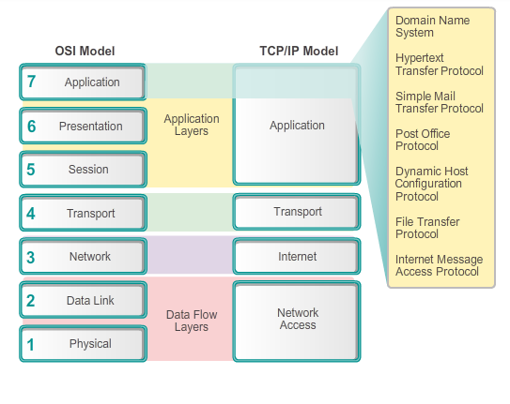
Application Session dan Presentation Layer Application
Notes:
10.1.1.2
Most applications, like web browsers (using HTTP) atau email clients (using SMTP dan PoP), incorporate the functionality of the application, presentation dan session layers.

Slide 7
Application, Session dan Presentation Layer Presentation dan Session
layer Presentation Memiliki tiga fungsi utama:
koding dan konversi data layer aplikasi
Kompresi data
Enkripsi data untuk transformasi dan dekripsi data saat diterima di tujuan destinasi
Layer Session
Fungsinya membuat dan memaintain dialog antara aplikasi sumber dan aplikasi destinasi
Menangani pertukaran informasi untuk menginisiasi dialog, menjaga tetap aktif , dan untuk me-restart session
Notes:
10.1.1.3

Slide 8
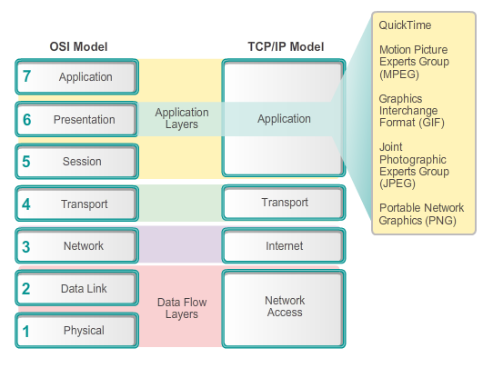
Application, Session dan Presentation Layer Presentation dan Session
Notes:
10.1.1.3

Slide 9
Application, Session dan Presentation TCP/IP Application Layer protokol
protokol Domain Name Service (DNS) - digunakan untuk meresolve URL Internet ke alamat IP
Telnet - protokol emulasi terminal digunakan untuk menyediakan akses remote ke server devais jaringan
protokol Bootstrap (BOOTP) - Protokol sebelum lahir DHCP, protokol jaringan digunakan untuk mendapat informasi IP address saat bootup
Dynamic Host Control Protocol (DHCP) - digunakan untuk me-assign IP address, subnet mask, default gateway dan DNS server ke host
Hypertext Transfer Protocol (HTTP) - digunakan untuk mentransfer file yang menyusun Web pages dari World Wide Web (WWW)
Notes:
10.1.1.4

Slide 10
Application, Session dan Presentation TCP/IP Application Layer protokol
File Transfer Protocol (FTP) - digunakan untuk transfer file interaktif antar sistem
Trivial File Transfer Protokol (TFTP) – digunakan untuk transfer file aktif secara connectionless
Simple Mail Transfer Protocol (SMTP) - digunakan untuk mentransfer pesan email dan attachments
Post Office Protocol (POP) - digunakan oleh email clients untuk menerima email dari server remote
Internet Message Access Protokol (IMAP) –protokol lain untuk menerima email
Notes:
10.1.1.4

Slide 11
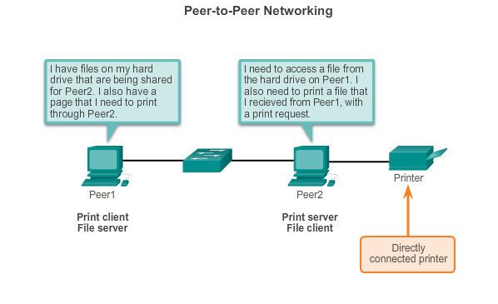
Bagaimana protokol Application berinteraksi aplikasi End-User jaringan Peer-to-Peer
Kedua devais in sama dalam komunikasi
The Peran dari client dan server diset berbabis request.
Notes:
10.1.2.1
Two atau more computers are connected via a jaringan dan can share resources (such as printers dan files) without having a dedicated server. Every connected end device (known as a peer) can function as both a server dan a client. The roles of client dan server are set on a per request basis.
In this example, Peer1 has a printer attached to it directly by USB, dan is setup to share the printer on the jaringan so that Peer2 can print to it. The Peer2 is setup to share a drive atau folder on the jaringan. This allows Peer1 to access files on the shared folder, as well as save files to the shared folder. In addition to sharing files, a jaringan such as this one would allow users to enable jaringaned games, atau share an Internet connection.
Peer-to-peer jaringan decentralize the resources on a jaringan. Instead of locating data to be shared on dedicated servers, data can be located anywhere dan on any connected device

Slide 12
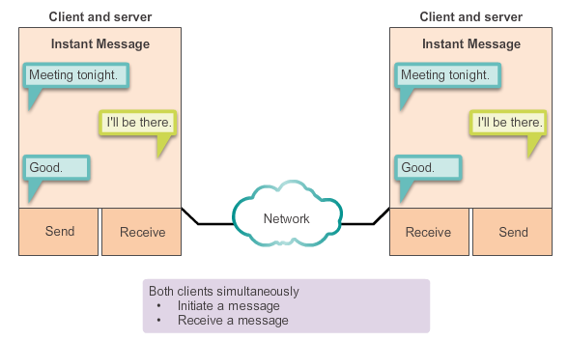
Bagaimana protokol Application berinteraksi aplikasi End-User Aplikasi Peer-to-Peer
Client dan server pada komunikasi yang sama
Keduanya bisa menginisiasi komunikasi dan dianggap sama dalam proses komunikasi
Notes:
10.1.2.2
Peer-to-peer applications can be used on peer-to-peer jaringan, client-server jaringan, dan across the Internet.

Slide 13
Bagaimana protokol Application berinteraksi aplikasi End-User Aplikasi Umum dari P2P
Dengan aplikasi P2P, tiap komputer pada jaringan yang menjalankan aplikasi bisa bertindak sebagai client atau server untuk komputer lainnya pada jaringan yang menjalankan aplikasi tersebut
Aplikasi P2P yang umum digunakan:
eDonkey
eMule
Shareaza
BitTorrent
Bitcoin
LionShare
Beberapa aplikasi P2P berbasis protokol Gnutella sehingga pengguna bisa berbagi file pada hard disk milik mereka dengan lainnya
Notes:
10.1.2.3
Many P2P applications do not use a central database to record all the files available on the peers. Instead, the devices on the jaringan each tell the others what files are available when queried, dan use the file sharing protokol dan layanan to support locating resources.

Slide 14
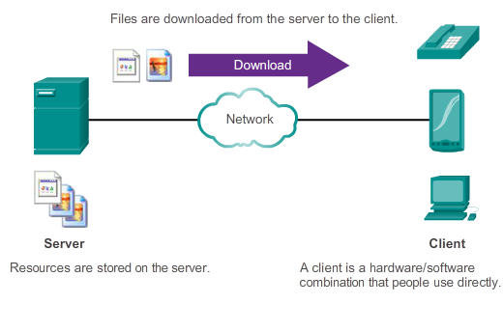
Bagaimana protokol Application berinteraksi aplikasi End-User Model Client-Server
Notes:
10.1.2.5
In the client-server model, the device requesting the information is called a client dan the device responding to the request is called a server. Client dan server processes are considered to be in the application layer. The client begins the exchange by requesting data from the server, which responds by sending one atau more streams of data to the client

Slide 15
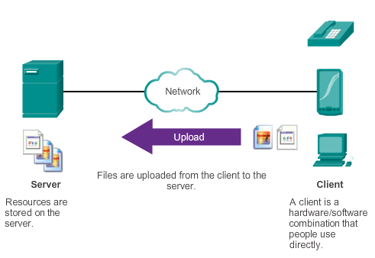
Bagaimana protokol Application berinteraksi aplikasi End-User Model Client-Server
Notes:
10.1.2.5
In the client-server model, the device requesting the information is called a client dan the device responding to the request is called a server. Client dan server processes are considered to be in the application layer. The client begins the exchange by requesting data from the server, which responds by sending one atau more streams of data to the client

Slide 16
10.2 Protokol dan layanan Application Layer yang umum diketahui
Notes:
10.2

Slide 17
protokol Layer Aplikasi yang umum digunakan Review Protokol Layer Aplikasi
Tiga protokol layer aplikasi yang biasanya dipakai:
Hypertext Transfer protokol (HTTP)
Browsing web
Simple Mail Transfer protokol (SMTP)
Digunakan untuk mengirim email
Post Office protokol (POP)
Digunakan untuk menerima email
Notes:
10.2.1.1

Slide 18
protokol Layer Aplikasi yang umum digunakan Hypertext Transfer Protocol / Markup Language
Example
URL: http://www.cisco.com/index.html
Pertama, browser menginterpreatasi tiga bagian dari URL:
1. http (protokol atau skema)
2. www.cisco.com (nama server)
3. index.html (nama file yang diminta)
Browser menge-cek DNS untuk mengkonversi www.cisco.com menjadi alamat numerik
Gunakan protokol HTTP mengirim request GET ke server dan meminta file index.html
Server mengirim kode HTML untuk web page ini
Browser me-decipher kode HTML dan memformat page
Notes:
10.2.1.2

Slide 19
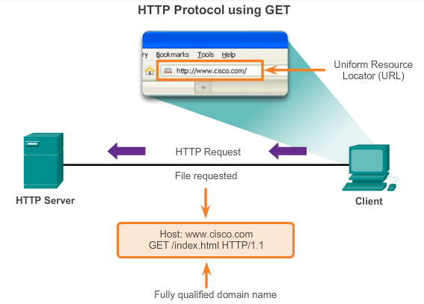
protokol Layer Aplikasi yang umum digunakan HTTP dan HTTPS
Dikembangkan untuk mem publish dan menerima halaman HTML
Digunakan untuk transfer data
Menspesifikasi protokol meminta / merespon data
Tiga tipe pesan yang umum : GET, POST, dan PUT
GET adalah permintaan client untuk data
POST dan PUTdigunakan untuk mengirim pesan yang meng upload data ke web server
Notes:
10.2.1.3

Slide 20
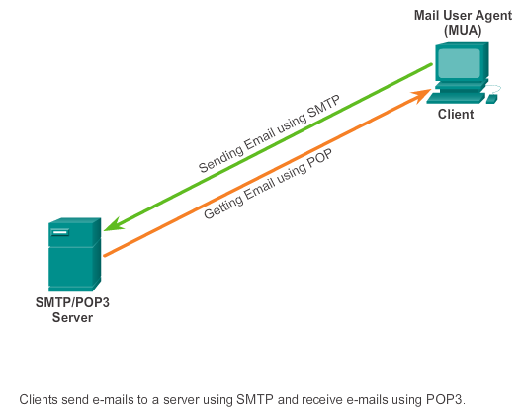
protokol Layer Aplikasi yang umum digunakan SMTP, POP, dan IMAP
Biasanya menggunakan aplikasi yang disebut Mail User Agent (email client)
Membuat pesan bisa dikirim
Menempatkan pesan yang terterima mailbox client
SMTP – Kirim email dari client atau server
POP – Menerima email dari server email
IMAP - Internet Message Access protokol
Klien Email menyediakan fungsionalitas kedua protokol dalam satu aplikasi
Notes:
10.2.1.4

Slide 21
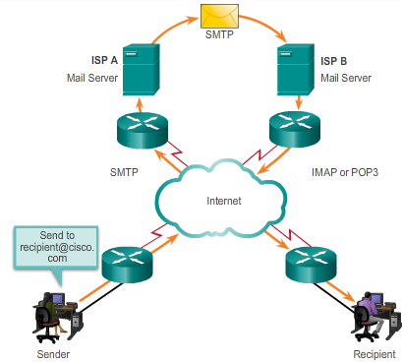
protokol Layer Aplikasi yang umum digunakan SMTP, POP, dan IMAP
Notes:
10.2.1.4

Slide 22
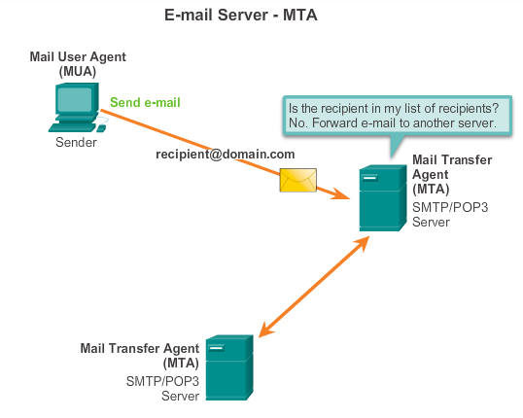
protokol Layer Aplikasi yang umum digunakan SMTP, POP, dan IMAP (Continued)
Simple Mail Transfer protokol (SMTP)
Men-transfer email
Pesan harus dengan format yang sesuai
Proses SMTP harus berjalan baik di client dan di server
header message harus di format sesuai dengan alamat email penerima dan pengirim
Gunakan port 25
Notes:
10.2.1.5

Slide 23
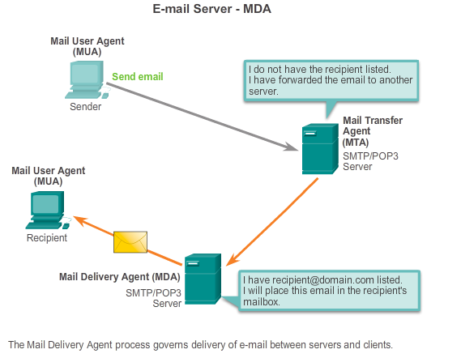
protokol Layer Aplikasi yang umum digunakan SMTP, POP, dan IMAP (Continued)
Post Office protokol (POP)
Membuat workstation dapat menerima email dari server mail
mail didownload dari server ke klien dan didelete pada server
Gunakan port 110
POP tidak menyimpan message
POP3 lebih dipilih ISP, karena meringankan tanggung jawab mereka dalam memenej sejumlah besar storage untuk server email
Notes:
10.2.1.6

Slide 24
protokol Layer Aplikasi yang umum digunakan SMTP, POP, dan IMAP (Continued)
Simple Mail Transfer protokol (SMTP)
Men- Transfers email secara reliable dan efisien
Post Office protokol (POP)
workstation dapat menerima email dari server mail server
Dengan POP, mail didownload dari server klien dan didelete pada server
Internet Message Access protokol (IMAP)
protokol lain untuk menerima email
Seperti POP, ketika user terhubung ke server IMAP-capable, kopian dari email didownload ke aplikasi client
Email asli messages tetap disimpan pada server sampai secara manual didelete
Notes:
10.2.1.7

Slide 25
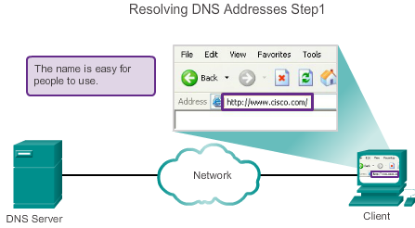
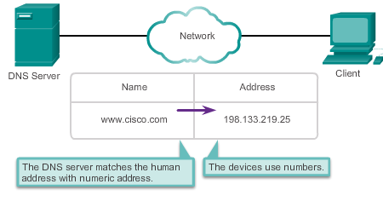
Menyediakan layanan IP Addressing Domain Name Service
Alamat yang mudah dikenal manusia diresolve ke bentuk numeric dengan protokol DNS
Notes:
10.2.2.1

Slide 26
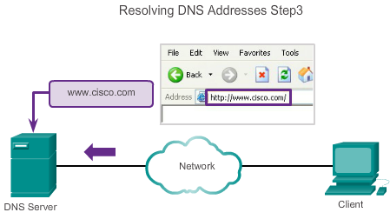
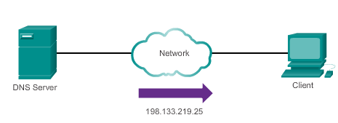
Menyediakan layanan IP Addressing Domain Name Service
Alamat yang mudah dikenal manusia diresolve ke bentuk numeric dengan protokol DNS
Notes:
10.2.2.1

Slide 27
Menyediakan layanan pengalamatan IP Format Pesan DNS
server DNS menyimpan berbagai types dari rekam resource yang digunakan untuk me-resolve nama.
Berisi nama, alamat, dan tipe rekaman
Tipe rekaman ada:
A - alamat devais ujung
NS - server nama authoritative
CNAME - nama canonical untuk sebuah alias; digunakan ketika beberapa layanan memiliki alamat jaringan yang sama tapi tipa layanan memiliki antri masing – masing dalam DNS
MX - rekaman mail exchange; memetakan nama domain ke sebuah list dari server mail exchange
Tidak bisa me-resolve nama menggunakan rekaman yang tersimpan, harus mengkontak lainnya
Server sementara menyimpan alamat numerik yang cocok dengan name dalam memori cache
Windows ipconfig /displaydns menampilakn semua cached DNS
Notes:
10.2.2.2

Slide 28
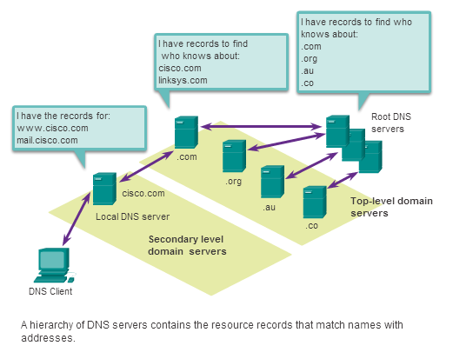
Menyediakan layanan pengalamatan IP Hirarki DNS
Contoh domain top-level :
.au - Australia
.co - Colombia
.com - business atau industri
.jp - Japan
.org - non-profit organization
Notes:
10.2.2.3

Slide 29
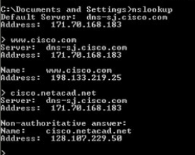
Menyediakan layanan pengalamatan IP nslookup
Dengan Utilitas sistem operasi bernama nslookup, user bisa secara manual meng-query name server untuk me-resolve sebuah host name
Dapat digunakan untuk men-troubleshoot masalah name resolution dan memverifikasi status terkini dari name server
Notes:
10.2.2.4

Slide 30
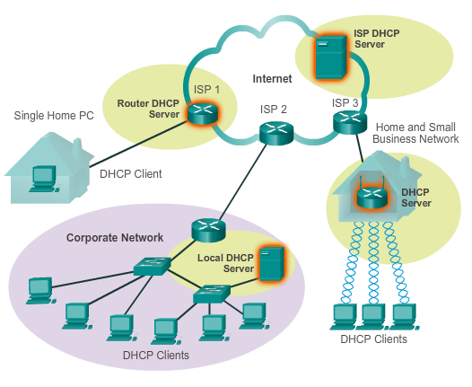
Menyediakan layanan pengalamatan IP Dynamic Host Configuration Protocol
Dengan DHCP host dapat meng-obtain sebuah IP address secara dinamik
server DHCP dikontak dan alamat diminta – memilih alamat dari alamat range terkonfigurasi yang disebut pool dan “leases” (meminjamkannya) ke host untuk waktu tertentu
DHCP digunakan untuk host multi guna seperti devais pengguna ujung, dan pengalamatan static digunakan untuk perangkat jaringan seperti gateway, switche, server dan printer
Notes:
10.2.2.6

Slide 31
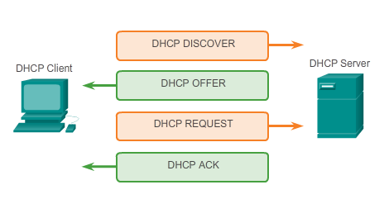
Menyediakan layanan pengalamatan IP DHCP Operation
Notes:
10.2.2.7

Slide 32
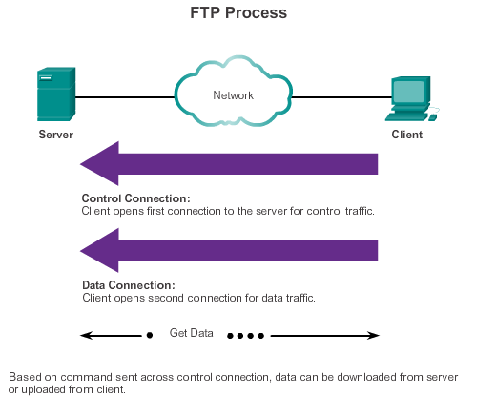
Menyediakan layanan File Sharing File Transfer Protocol
Dengan FTP data bisa ditransfer antara klien server
FTP client aplikasi yang berjalan pada komputer yang digunakan untuk mem-push dan pull data dari server yang menjalankan FTP daemon
Agar sukses mentransfer data, FTP membutuhkan dua koneksi antara client dan server, satu untuk perintah dan membalas, yang lainnya untuk transfer file
Notes:
10.2.3.1

Slide 33
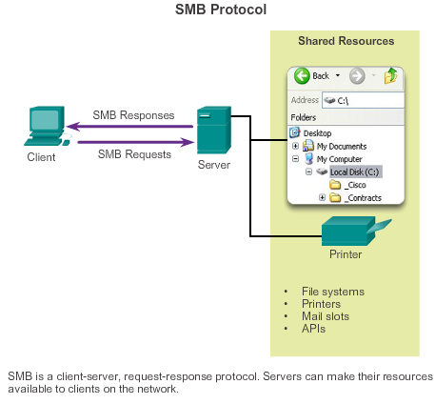
Menyediakan layanan File Sharing Server Message Block
Klien membangun koneksi long term ke server
Setelah koneksi terbangun, established, user dapat mengakses sumber daya pada server layaknya resource local terhadap host client
Notes:
10.2.3.4

Slide 34
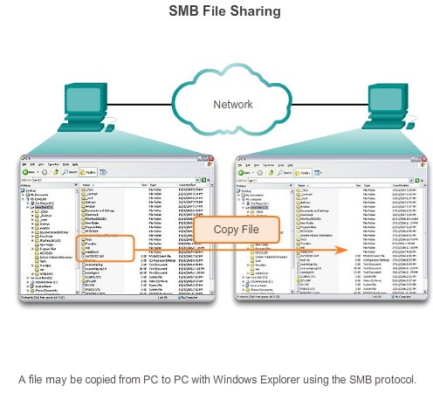
Menyediakan layanan File Sharing Server Message Block
Notes:
10.2.3.4

Slide 35
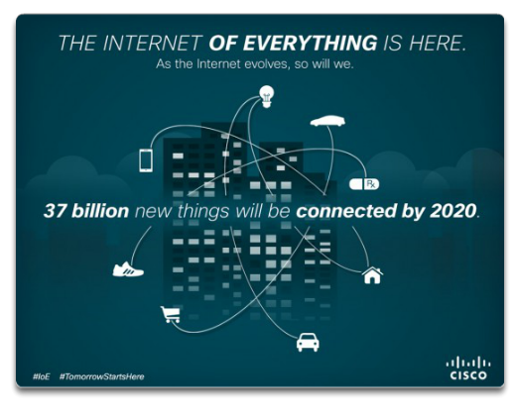
Move It! The Internet of Things
Notes:
10.3.1.1

Slide 36
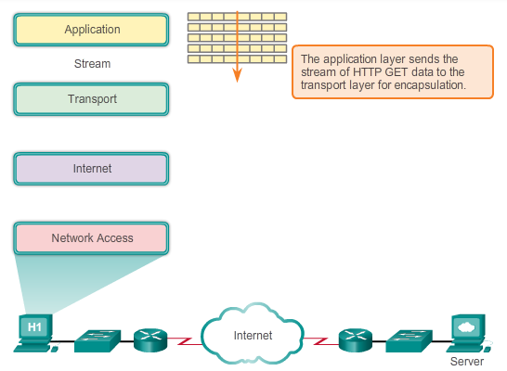
Move It! Message Hilir mudik melaui jaringan
Notes:
10.3.1.2

Slide 37
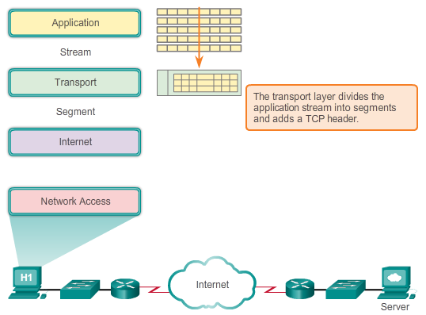
Move It! Message Hilir mudik melalui jaringan
Notes:
10.3.1.2

Slide 38
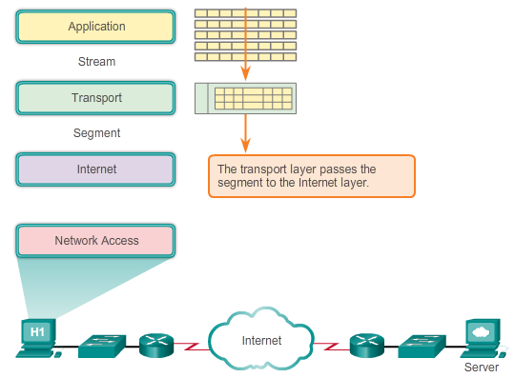
Move It! Message Hilir mudik melalui jaringan
Notes:
10.3.1.2

Slide 39
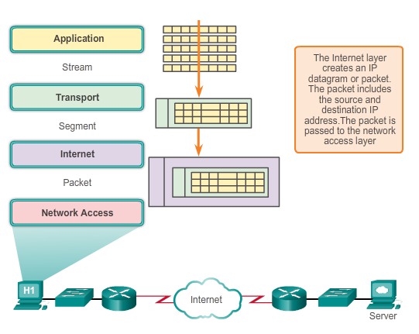
Move It! Mengantarkan Data ke devais ujung
Notes:
10.3.1.3

Slide 40
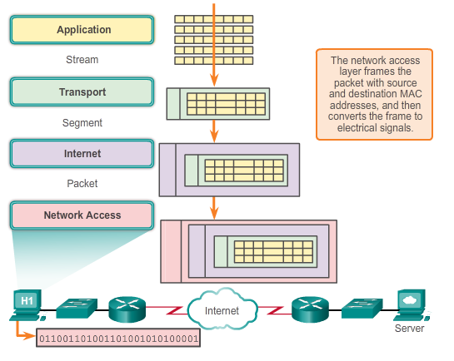
Move It! Mengantarkan Data melalui Internetwork
Notes:
10.3.1.4

Slide 41
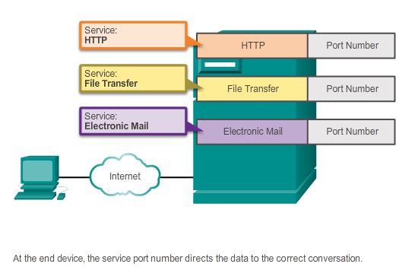
Move It! Mengantarkan Data ke Applikasi yang benar
Notes:
10.3.1.5

Slide 42
Layer Aplikasi Simpulan
Aplikasi adalah program komputer dimana user berinteraksi dan menginisiasi proses transfer data pada permintaan user.
layanan adalah program background yang menyediakan koneksi antra layer aplikasi dan lower layer dari model jaringan.
protokol menyediakan struktur aturan agreed-upon dan proses yang menjamin layanan berjalan pada devais tertentu dan dapat mengirim dan menerima data dari range devais jaringan yang berbeda.
Notes:
Section 1.5 & 1.5.1

Slide 43
Layer Aplikasi Simpulan
HTTP mendukung delivery web page ke devais ujung
SMTP, POP, dan IMAP mendukung mengirim dan menerima email
Dengan SMB dan FTP pengguna dapat berbagi files
Aplikasi P2P membuat pengguna lebih mudah untuk berbagi media secara seamless
DNS me-resolve URL menjadi alamat numerik yang dapat dimengerti jaringan
Semua elemen ini berkerja bersama, pada layer aplikasi.
Dengan Layer Aplikasi pengguna dapat bekerja dan bermain melalui Internet.
Notes:
Section 1.5 & 1.5.1

